Slide 1
奖励评选系统使用指南
（学生版）
2015年9月

Slide 2
前言
亲爱的同学，为了进一步方便同学们申请校级奖励，提升校级奖励评选的规范化和信息化水平，提升工作效率，学工部管理办联合计算中心开发了奖励奖学金信息化评审系统。
本系统能够实现奖励奖学金申请审核全流程的网络化操作，获奖状态的实时跟踪，申请信息的查询，基础信息的共享等多项功能。2015年9月本系统正式上线运行，并承担本学年度奖励、奖学金的评审工作。
这是学校第一次通过信息化系统进行奖励的评选，难免会有操作不够人性化的地方，希望同学们在使用的过程中多提建议和意见，和我们一起共同为推进北大的信息化建设而努力！
如果有任何建议和意见，可以发邮件或电话联系林思聪老师(xgbglb@163.com,62754092),谢谢！

Slide 3
重要提示
考虑到系统的稳定和兼容性问题，请各位同学使用chrome浏览器或firefox浏览器，不要使用IE浏览器（包括360浏览器，遨游浏览器等IE内核浏览器）!

Slide 4
奖励奖学金评选基本流程

Slide 5
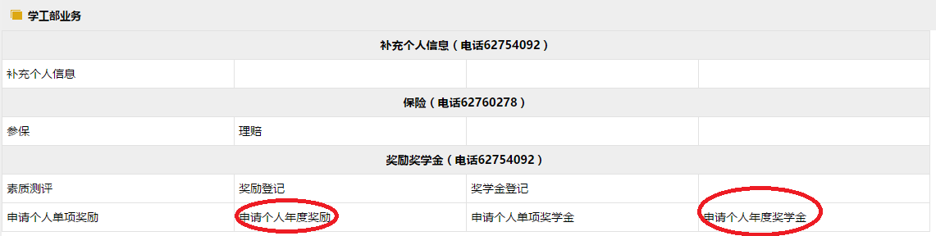
进入系统
登录校内门户
在菜单中选择：业务办理->学工部
即可看到“申请个人年度奖励/奖学金”模块

Slide 6
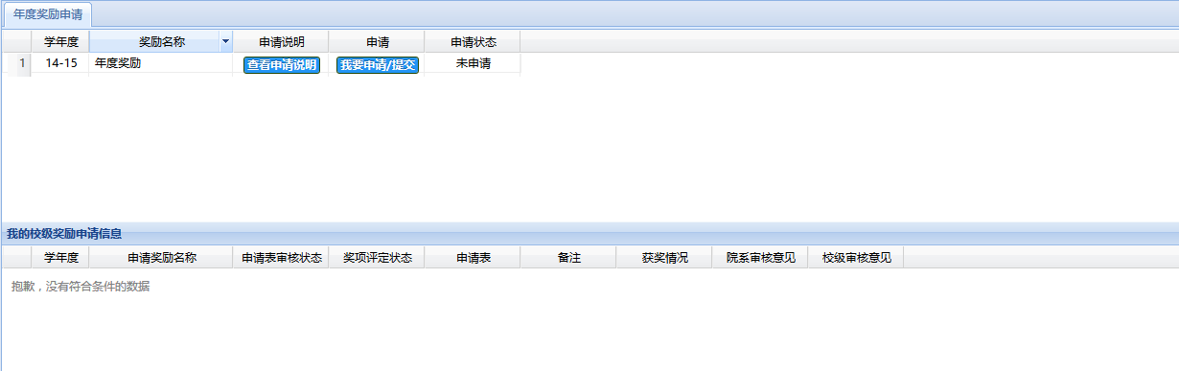
申请奖励
进入“申请个人年度奖励”模块后，可以看到当前可以申请的所有奖励及个人的申请状态。
点击“我要申请/提交”按钮，即可进入申请页面

Slide 7
申请奖励
核对自己的基本信息
基本信息分为学籍信息、宿舍信息、奖惩信息几个部分
若学籍信息有误，请联系院系学生工作负责老师
奖惩信息里记录了当前学历在校期间获得的学工部评选的奖励和奖学金，如记录不全，可在填写申请表时补充。（仅补充当前学历获得的奖励即可）

Slide 8
申请奖励
补充信息
补充信息包括基本信息、教育经历和工作经历
如补充信息不全，无法继续申请，请先点击“修改补充信息”按钮进行补充
教育经历请从高中开始填写，当前学历的结束时间为空即可。
工作经历如没有可不填。

Slide 9
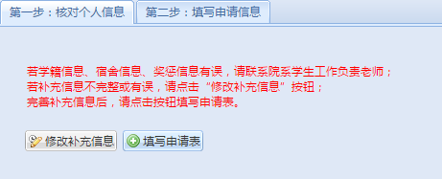
申请奖励
填写申请信息
基本信息和补充信息无误后，就可以点击“填写申请表”按钮开始填写申请信息了。
申请时应先选择参评院系和参评班级，其他信息请按照系统要求填写。

Slide 10
申请奖励
参评学号、参评院系、参评班级：为参评当前奖励的学号、院系和班级，如果上学年度学号与当前学年度不同，则需要注意：如果申请的是国家奖学金，则填写当前学号、院系和班级，如果申请的是其他奖学金，则填写的是上学年度学号、院系和班级。
申请备注：由于申请年度奖励、奖学金时不确定奖项名称，在这里可以填写自己想要申请或者获得的奖项名称。

Slide 11
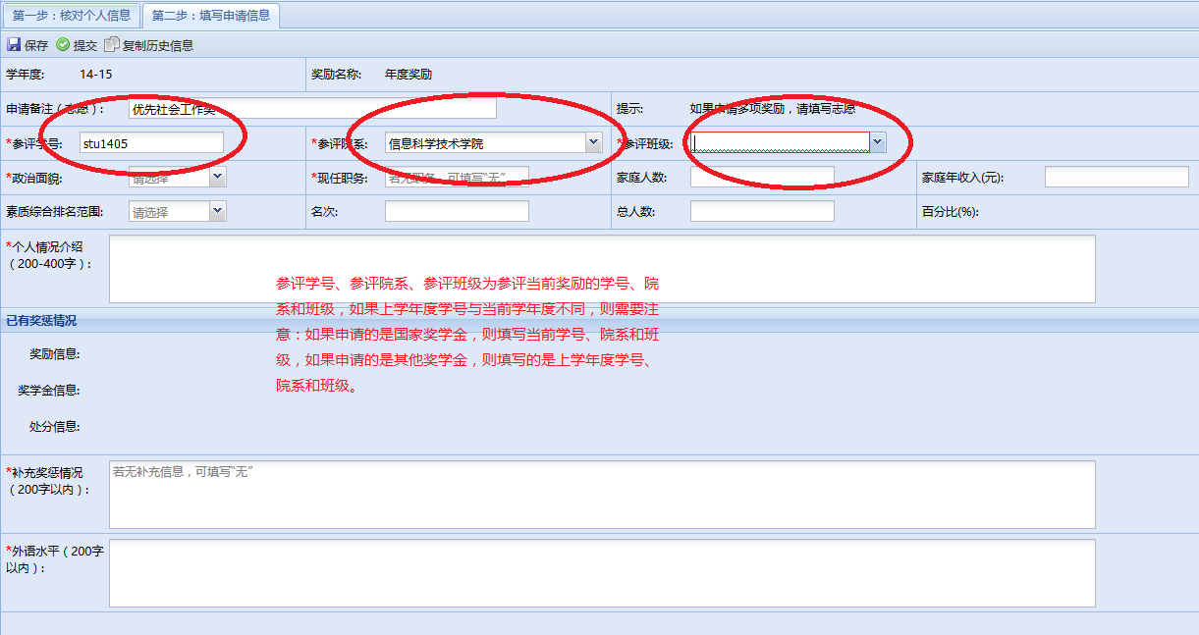
申请奖励

Slide 12
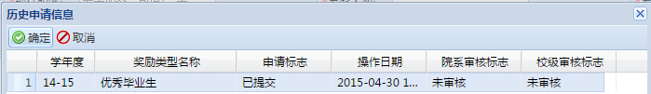
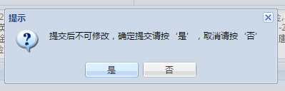
申请奖励
如果以前有过申请记录，可以点击“复制历史信息”按钮，将以前的申请记录复制过来。
填写完成后，即可保存并提交申请表。

Slide 13
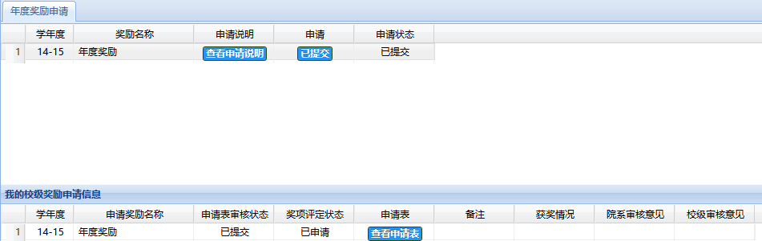
申请奖励
提交后，就可以看到自己的申请记录和每一个申请记录的状态。

Slide 14
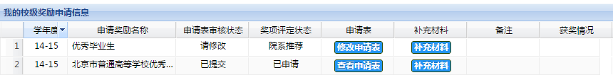
申请奖励
如果填写的申请信息有误或不全，学院的老师会请大家修改，申请表的状态也会相应的改变。
这时需要大家根据院系的修改意见进行修改。
修改完成后再次提交即可。

Slide 15
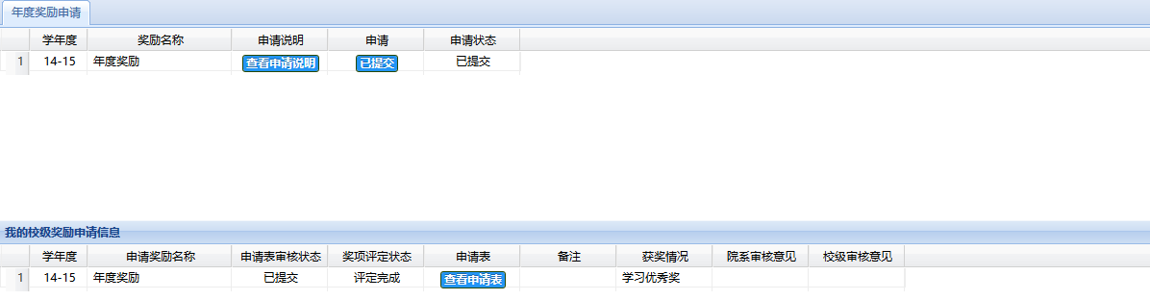
申请奖励
评定完成后，对应的结果也会显示在页面上。

